Slide 1
“DermApp”

Slide 2
Definición del problema
El cáncer de piel se ha convertido en un problema de salud pública actualmente, gracias a una investigación realizada por el periódico vanguardia sabemos que en el país se incrementó el número de casos de 300 a 500 por ciento en los pasados 10 años.

Slide 3
1.
Escenarios y Casos de Uso

Slide 4
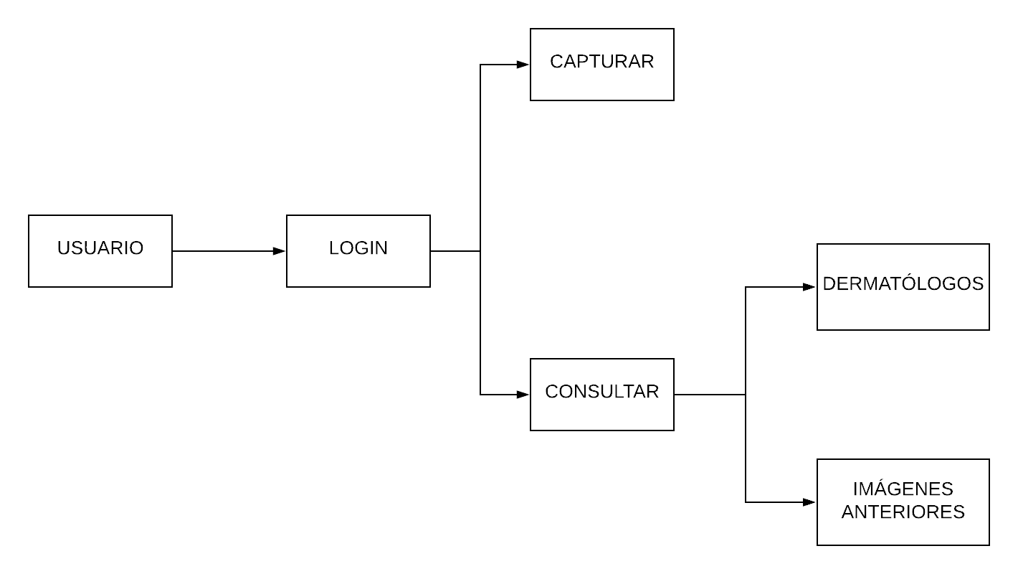
Escenarios de Usuario

Slide 5
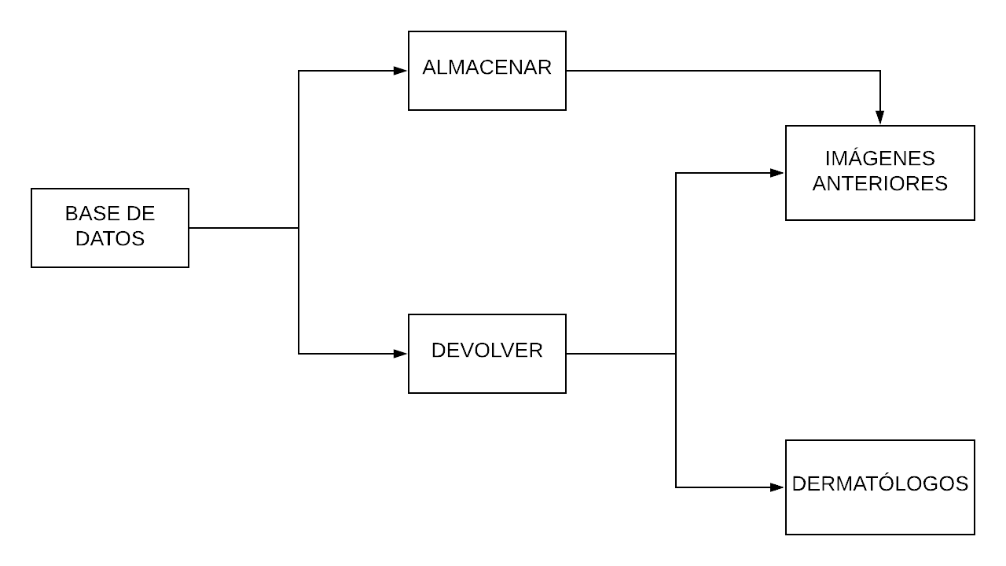
Escenarios de Usuario

Slide 6
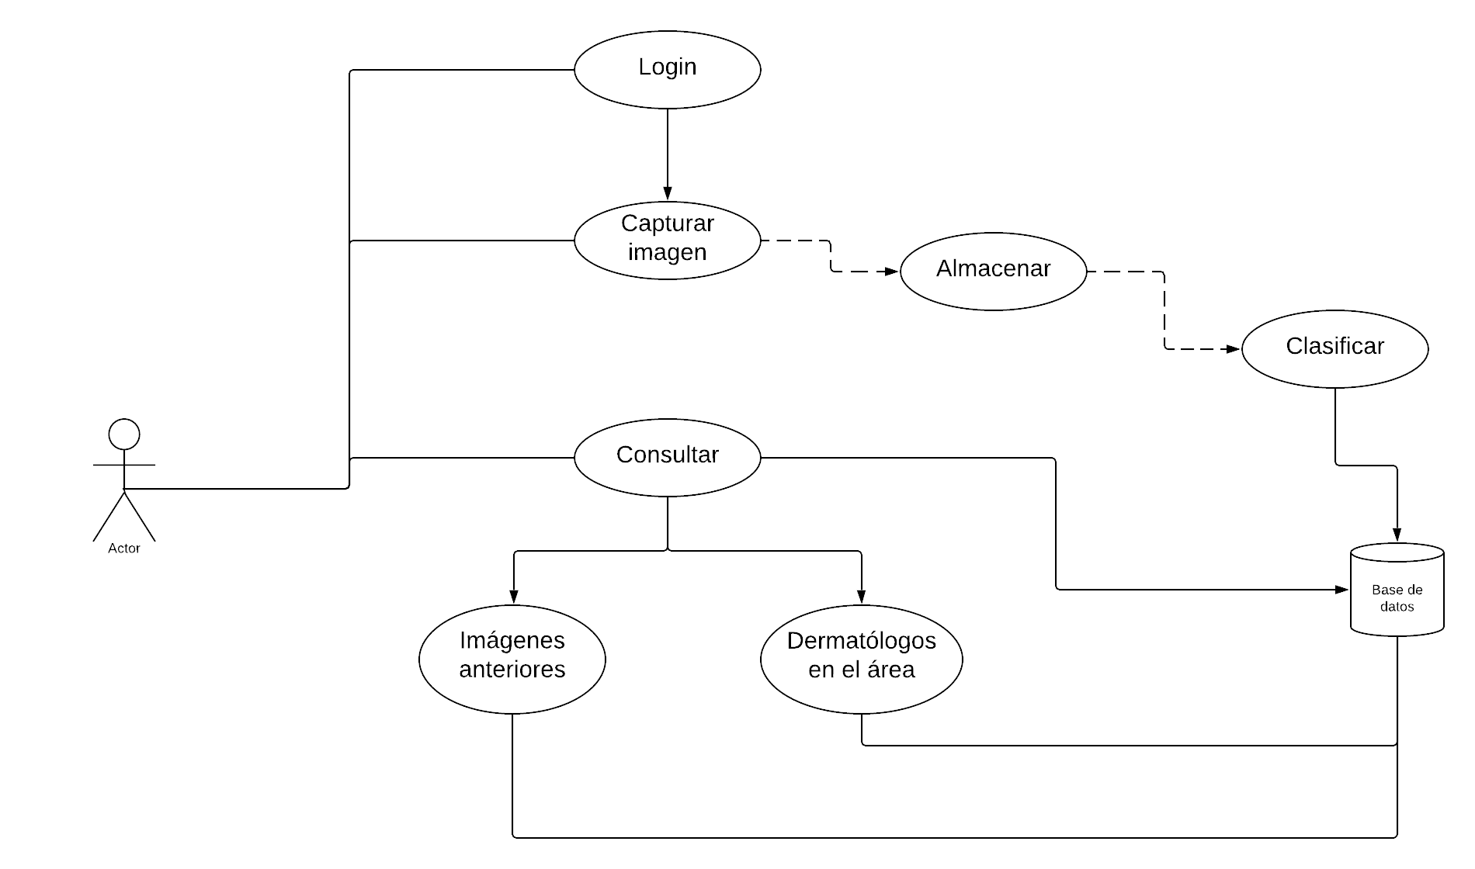
Diagrama de Casos de Uso

Slide 7
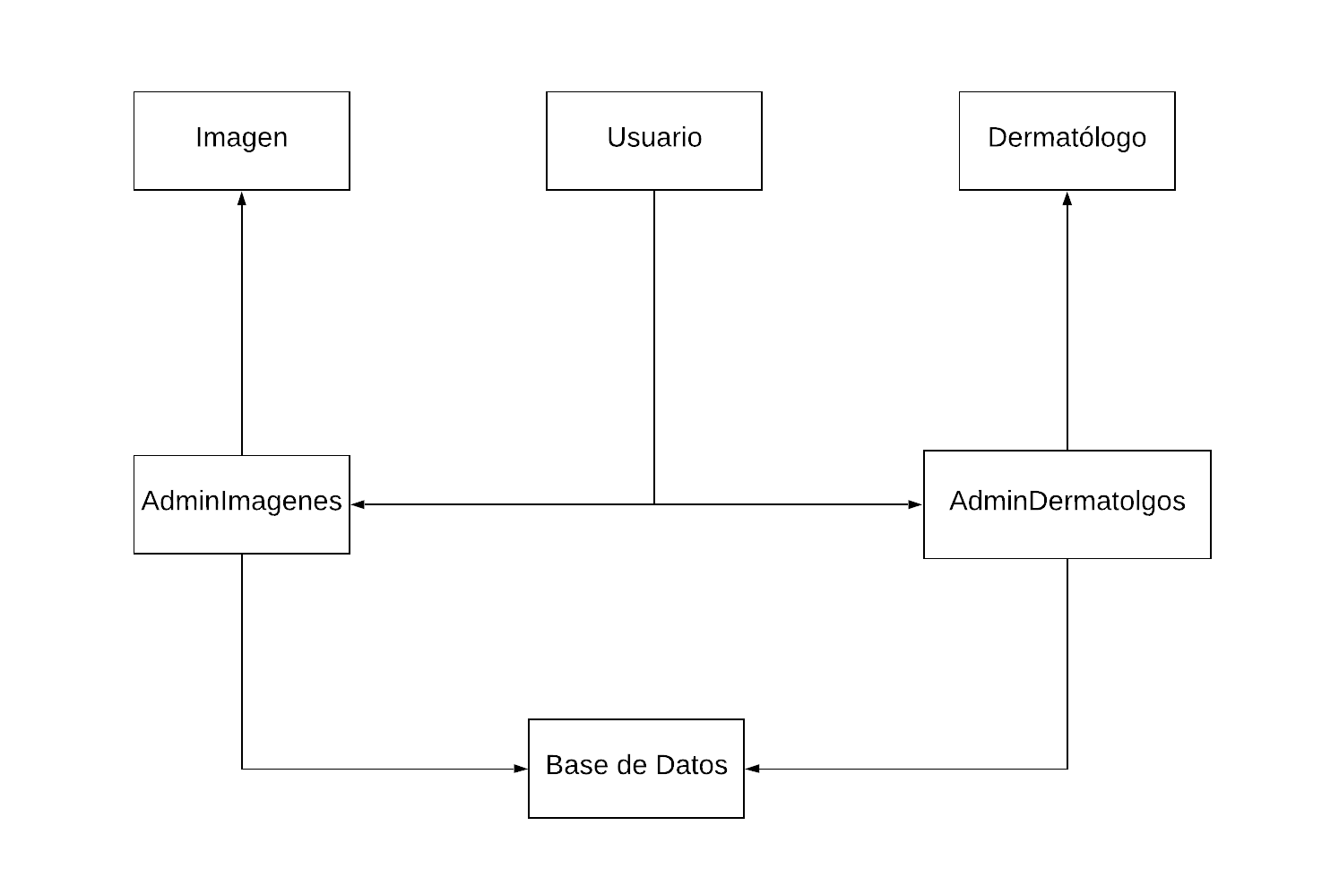
Bosquejo de clases

Slide 8
2. Métodos y Herramientas

Slide 9
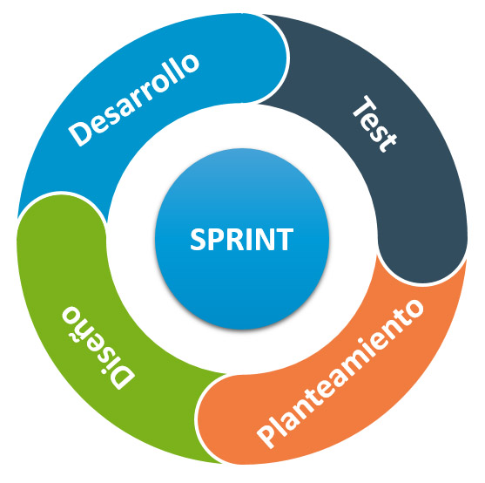
Metodología Ágil
4 scrum users.
1 scrum master.
Sprints semanales.

Slide 10





Herramientas de comunicación/organización

Slide 11
Bitácora
Fecha | Objetivo | Duración
03/10/19 | Definir formalmente el proyecto. Dividir tareas de primera entrega | 30 min
…. | … | …
… | … | …

Slide 12
2.1
Métrica
‘Productos terminados’

Slide 13
Funcionalidad
Tareas
Asignación
División del sistema
Conversión a tareas
‘Equitativamente’

Slide 14
GRACIAS!
Repositorio: https://github.com/alextorrer/OOP
Trello: https://trello.com/poocambranes
Documentos: https://github.com/alextorrer/OOP/Docs

